Slide 1



Slide 2

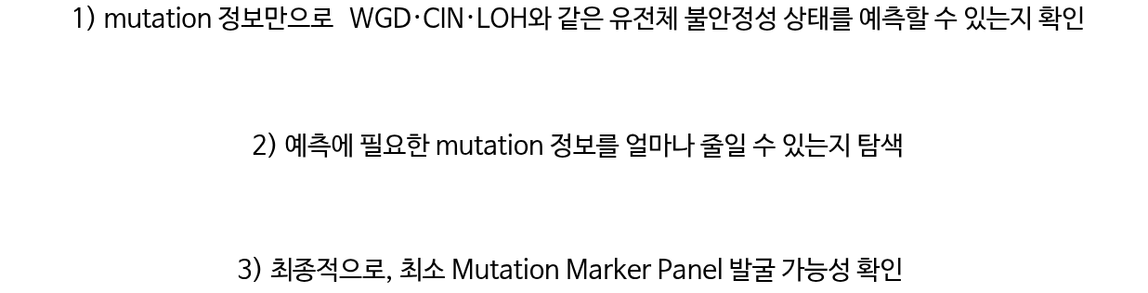



Notes:
저희 주제는 DepMap DNA 변이 기반 유전체 불안정성 예측 및 최소 Mutation biomarker panel 발굴입니다. 이러한 목적을 이루기 위해서 프로젝트를 세 단계로 진행해보았습니다.
먼저 첫 번째로 mutation 정보만으로 WGD, CIN, LOH와 같은 유전체 불안정성 상태를 예측할 수 있는지 확인하고자 했습니다.
그리고 여기서 실제로 예측 신호가 확인된다면, 두 번째 단계에서는 예측에 필요한 mutation 정보를 얼마나 줄일 수 있는지를 탐색했습니다. 즉, 수많은 mutation 정보를 모두 사용하지 않고도 일부 핵심 mutation만으로 예측 성능을 유지할 수 있는지를 확인했습니다.
그리고 이 과정에서 성능이 충분히 유지된다면, 최종적으로는 소수의 mutation으로 구성된 최소 Mutation Marker Panel의 가능성을 확인하는 것을 목표로 했습니다.
다시 말해, 저희는 단순히 유전체 불안정성을 예측하고 더 나아가 예측에 필요한 필수 정보만 남겨 최종적으로 소형 mutation panel로 확장할 수 있는 가능성까지 단계적으로 검증하는 방향으로 프로젝트를 설계했습니다.

Slide 3

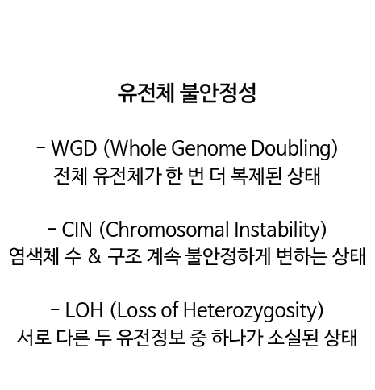

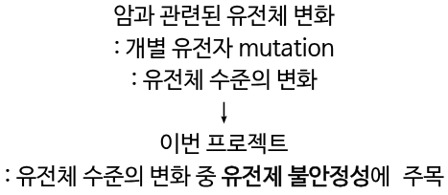
Notes:
암세포에서는 유전자 수준의 mutation도 나타나지만 염색체와 전체 유전체 수준의 변화도 함께 나타날 수 있습니다. 이번 프로젝트에서는 유전체 수준의 변화 중 유전체 불안정성에 주목하여 진행하였습니다.
유전체 불안정성과 관련된 대표적인 세가지로는 WGD, CIN, LOH가 있습니다.
WGD는 암세포의 전체 유전체가 한 번 더 복제된 상태이고 CIN은 염색체의 수나 구조가 계속 불안정하게 변하는 상태입니다. LOH는 같은 위치에 있던 서로다른 두 유전정보 중 하나가 소실된 상태를 말합니다.
저희 프로젝트에서 세 상태는 모두 암세포의 유전체 불안정성과 관련되지만 서로 같은 상태는 아니기 때문에 각각 별도로 분석했습니다.

Slide 4

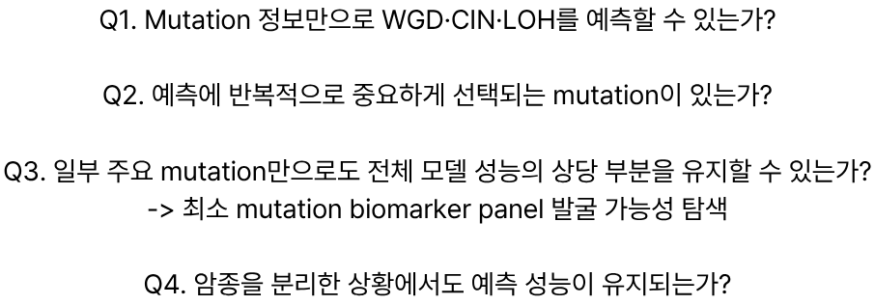

Slide 5

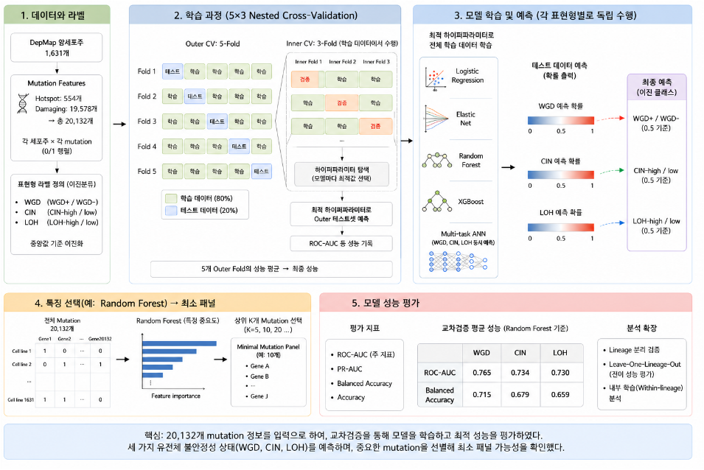

Slide 6

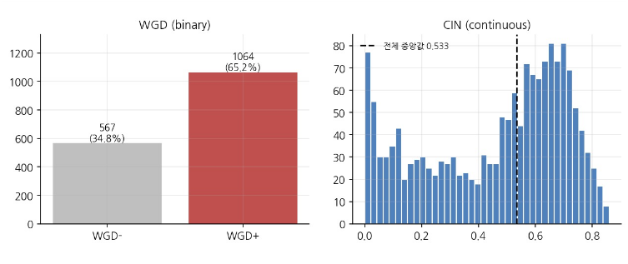




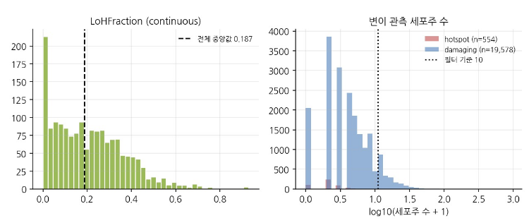


Slide 7

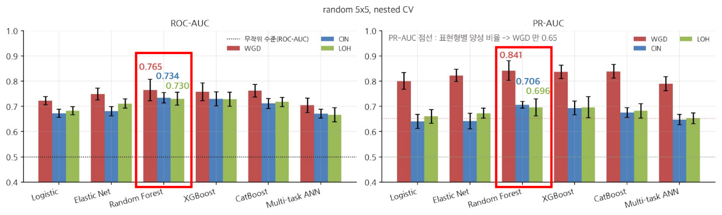


Slide 8


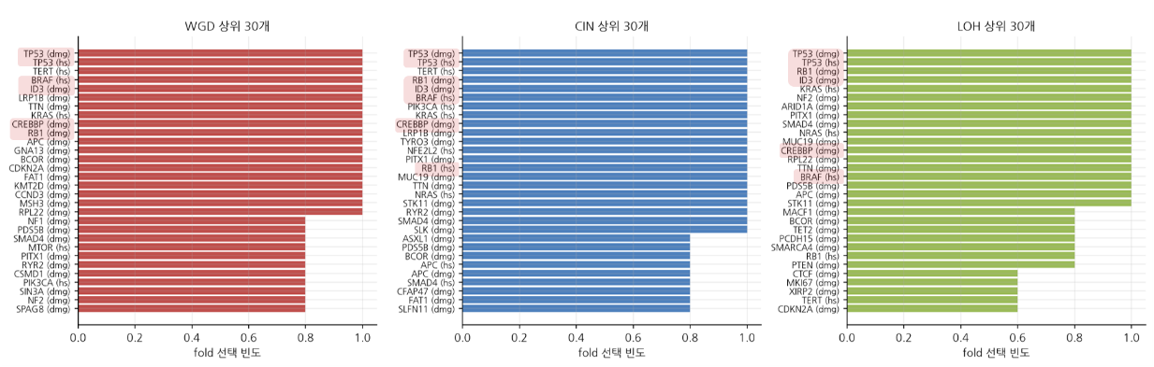

Slide 9


Slide 10

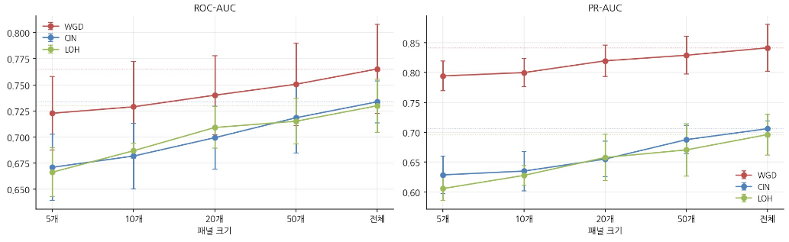

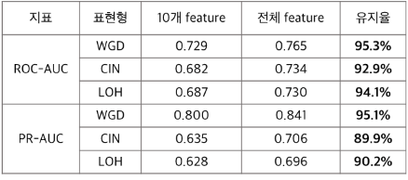


Slide 11

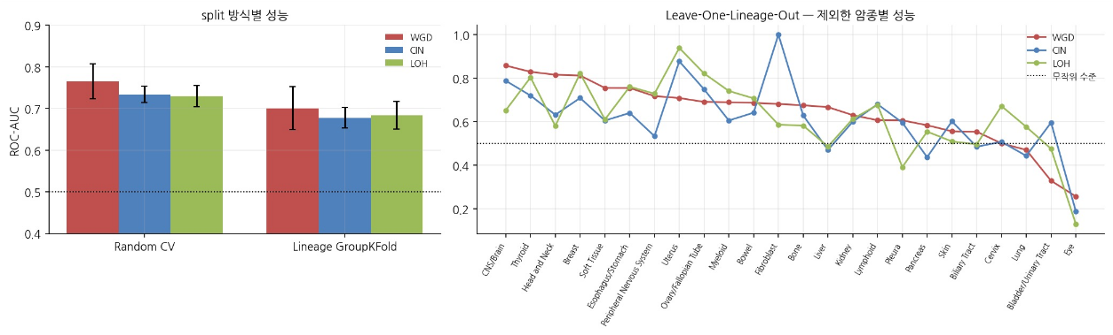



Slide 12

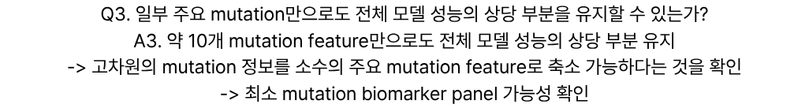


Slide 13


